Slide 1

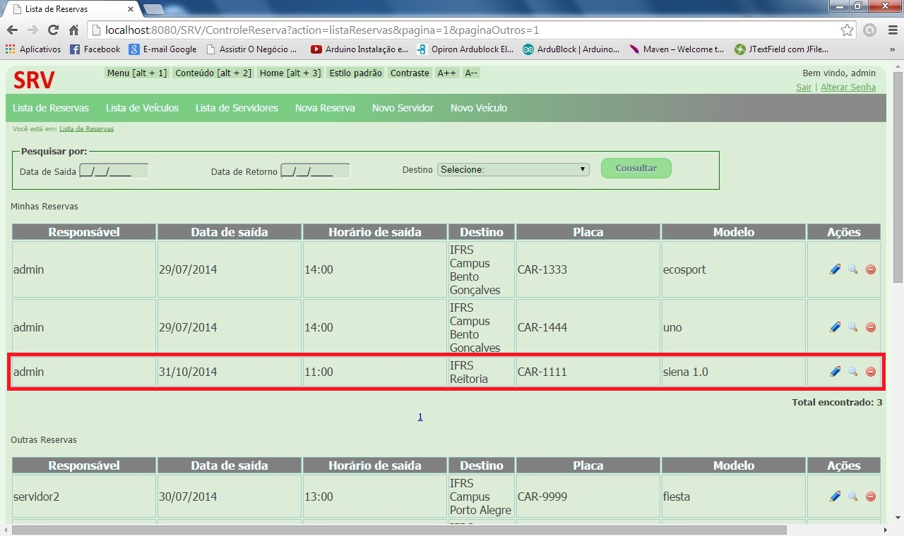
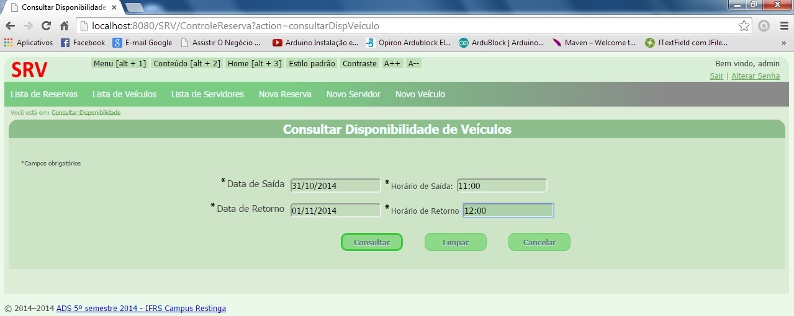
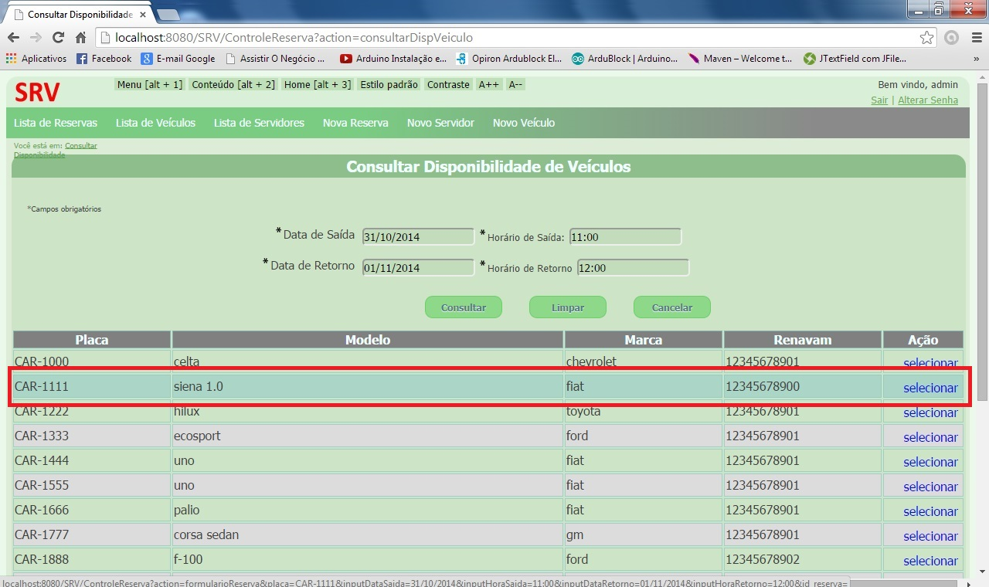
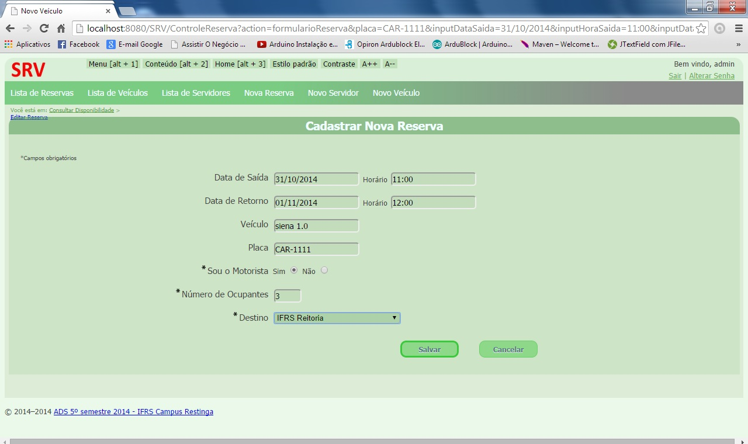

SRV – Sistema de Reserva de Veículos
Ana Paula Melo
Cleiton Santos
Douglas Parnoff
Erick Peck
Fernando Santos
Luciano Mendes
Sergio Gambarra
Orientadores:
Eliana Pereira
Leonardo Nascimento
Resumo
Este trabalho tem o propósito de apresentar o sistema automatizado de reservas de veículos que fora desenvolvido pela turma de 5º semestre do Curso Superior de Tecnologia em Análise e Desenvolvimento de Sistemas do IFRS Campus Restinga, na disciplina de Desenvolvimento de Sistemas 2, em 2014/01. Intitulado como SRV (Sistema de Reserva de Veículos), este sistema tem como objetivo automatizar o processo de reservas de veículos do IFRS Campus Restinga, permitindo que seus servidores consultem a disponibilidade dos veículos do campus e efetuem a reserva dos mesmos.
Tecnologia
Ferramentas, documentações e metodologias utilizadas, por exemplo:Java Server Pages (JSP), Java Hibernate, AJAX, jQuery, UML, Kanban Oline (Trello), Open UP, Open Project , Mantis.
Motivação
O processo é realizado manualmente, por isso acredita-se que futuramente, o sistema, facilitará o trabalho realizado pelos servidores do campus, automatizando este processo. Além de apresentar o sistema, o grupo quer compartilhar os conhecimentos que foram adquiridos na prática, como as tecnologias, documentações e metodologias utilizadas,
SRV
Usuário consultando disponibilidade de veículos para reserva.
Lista de veículos disponíveis.
Tela de cadastro da reserva.
Lista de reservas cadastradas.
Lições Aprendidas
Aplicação dos conhecimentos adquiridos durante o curso em uma simulação do ambiente real.
Utilização de processo e ferramentas para auxiliar o desenvolvimento do projeto.
Falta de comunicação entre as partes envolvidas pode atrasar o andamento do projeto.
Atrasos nos prazos de entrega das iterações ocasionam mudanças no planejamento do projeto.
Desmotivação da equipe durante o projeto reflete no desenvolvimento do projeto.
Agradecimentos

